Slide 1

SVOM科学运行和数据政策
辛立平（国家天文台）
魏建彦（SVOM首席）、王竞（ToO科学家）、韩旭辉（GP负责人）
2024.8.4
丽江，银河系及近邻星系多波段全色时域研究研讨会

Slide 2
SVOM主要科学目标
伽马射线暴
机遇目标
常规目标

Slide 3
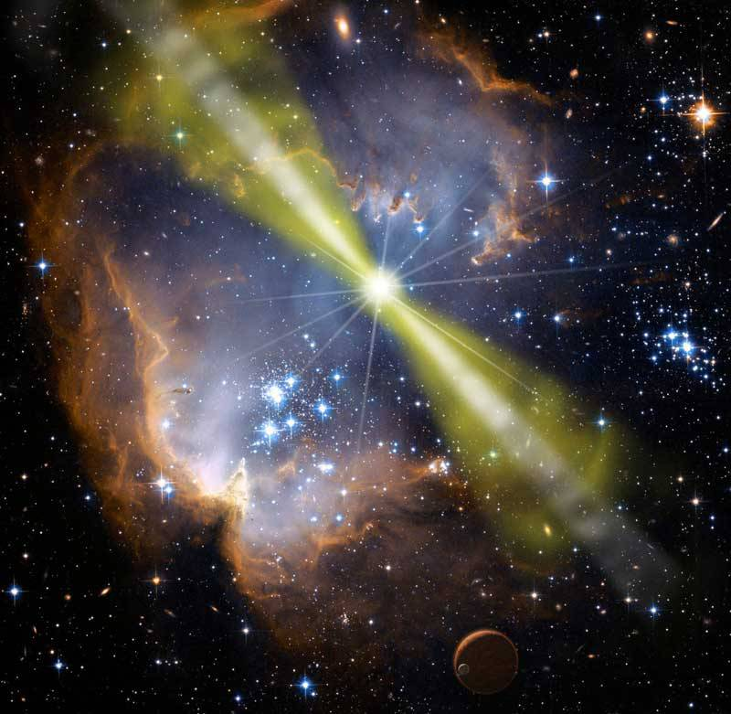
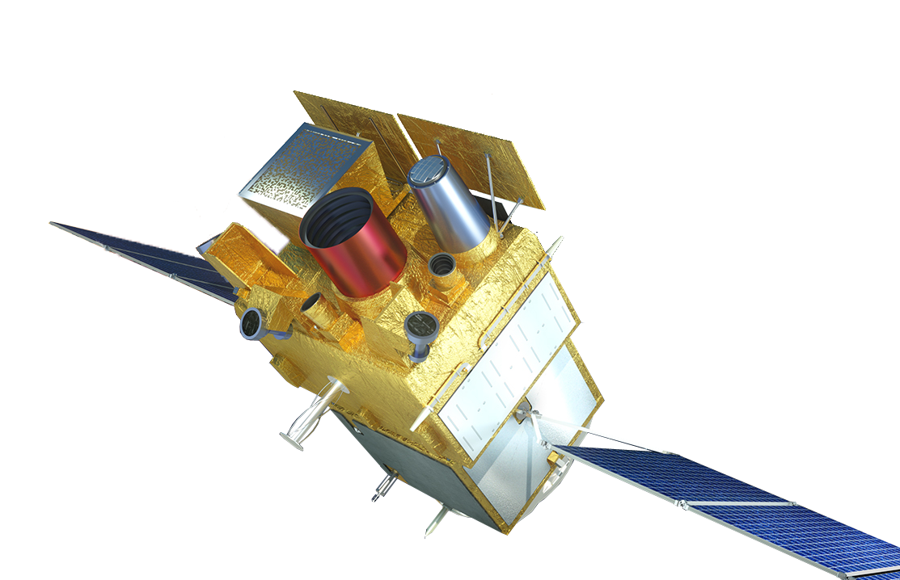
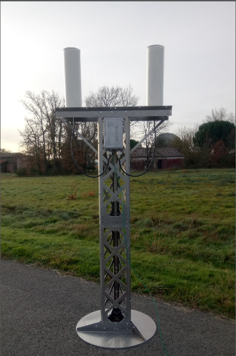
SVOM GRB Trigger
伽马暴瞬时辐射
ECLAIRs french
X/γ telecope (4-150 keV), FoV(2 sr)
Localisation of GRB (<12 arcmin)
Onboard trigger Alert to ground
Satellite repointing
GRM chinese
Spectrometer γ (15 keV-5 MeV)
依据信噪比
超于自动后随阈值
超过触发阈值
高频低阈值警报（～30秒频率），保障星地链路稳定运行

Slide 4

X射线和光学波段自动后随
MXT french (+german & british)
X-ray telescope
Fine localization (<1 arcmin)
超于自动后随阈值
VT chinese
Visible Telescope
(magnitude~22.5)
MXT和VT都会开展星载数据处理，搜索对对应体，并提供主要参数
Notes:
4

Slide 5
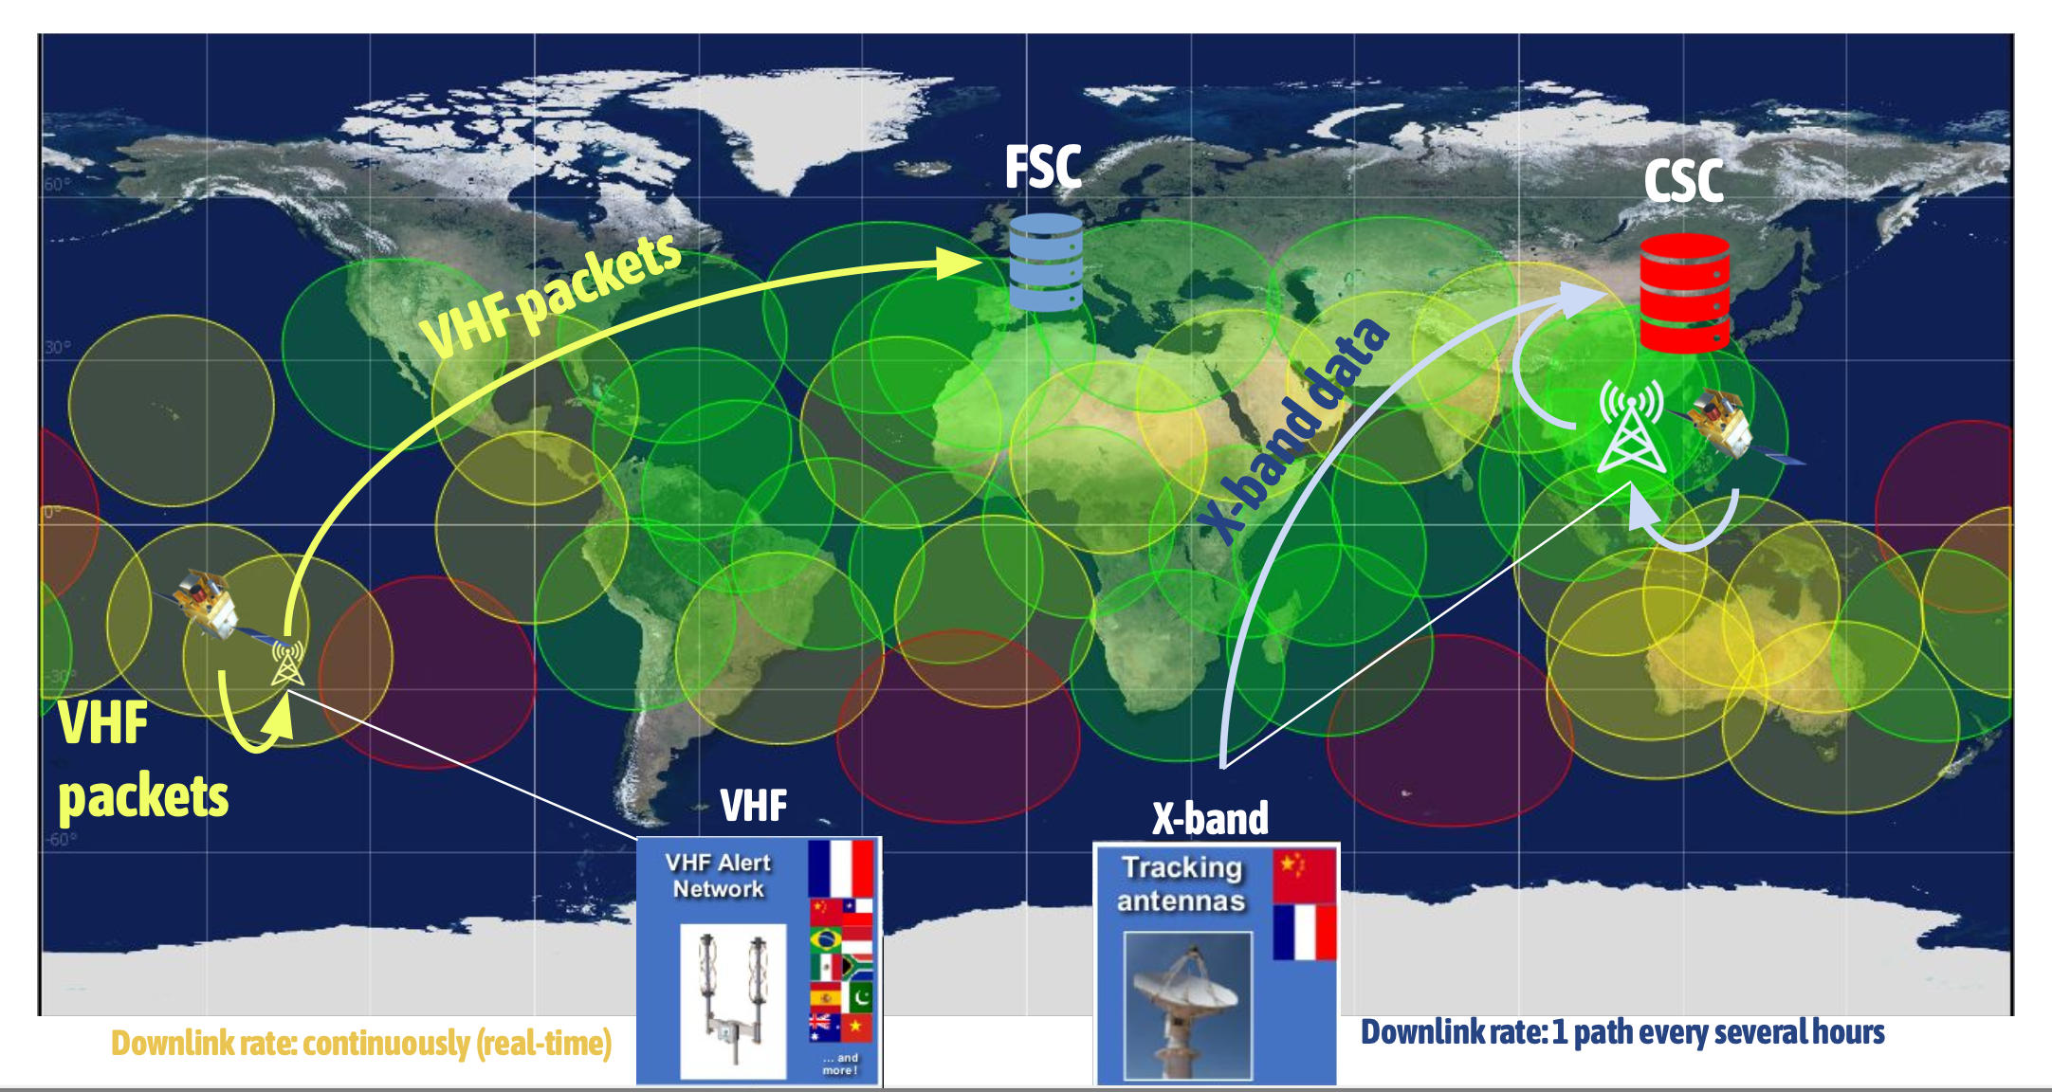
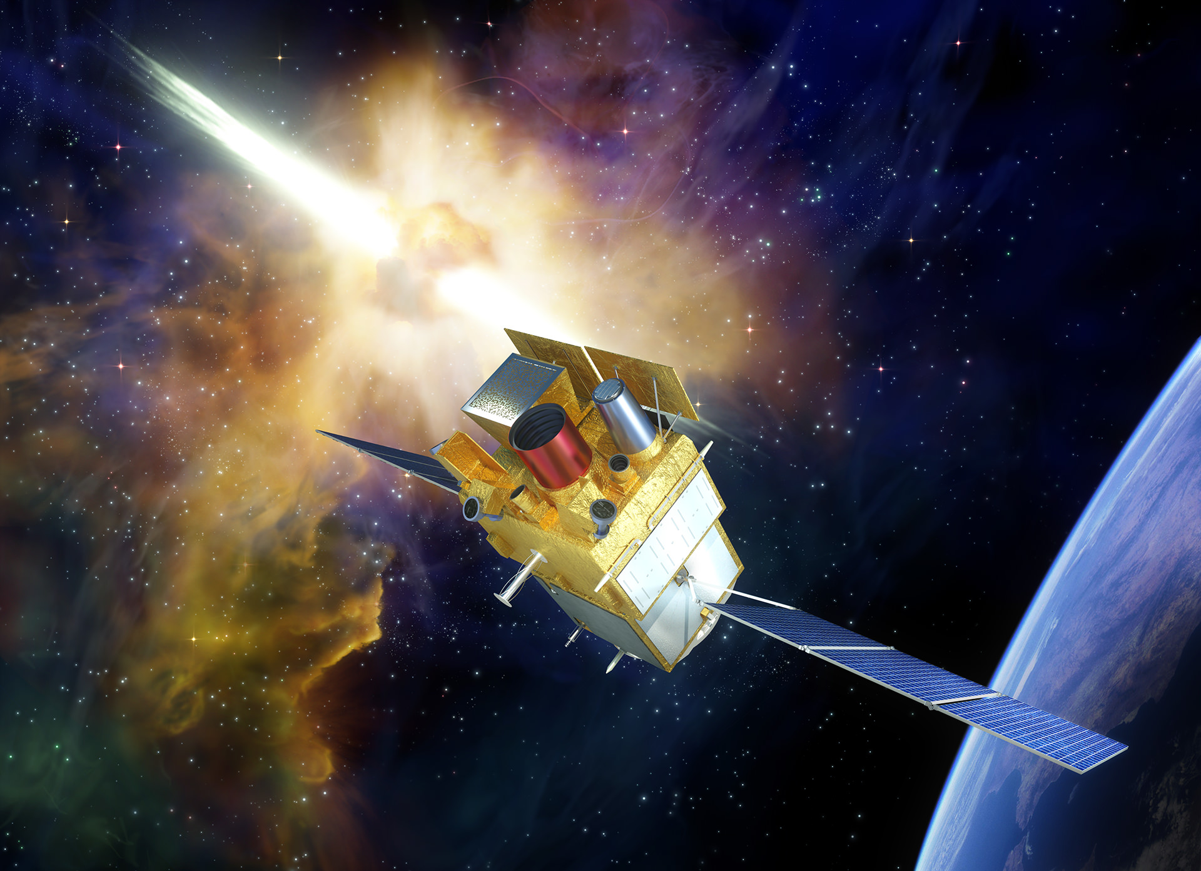
准实时快视产品
X band大数据下载

Slide 6
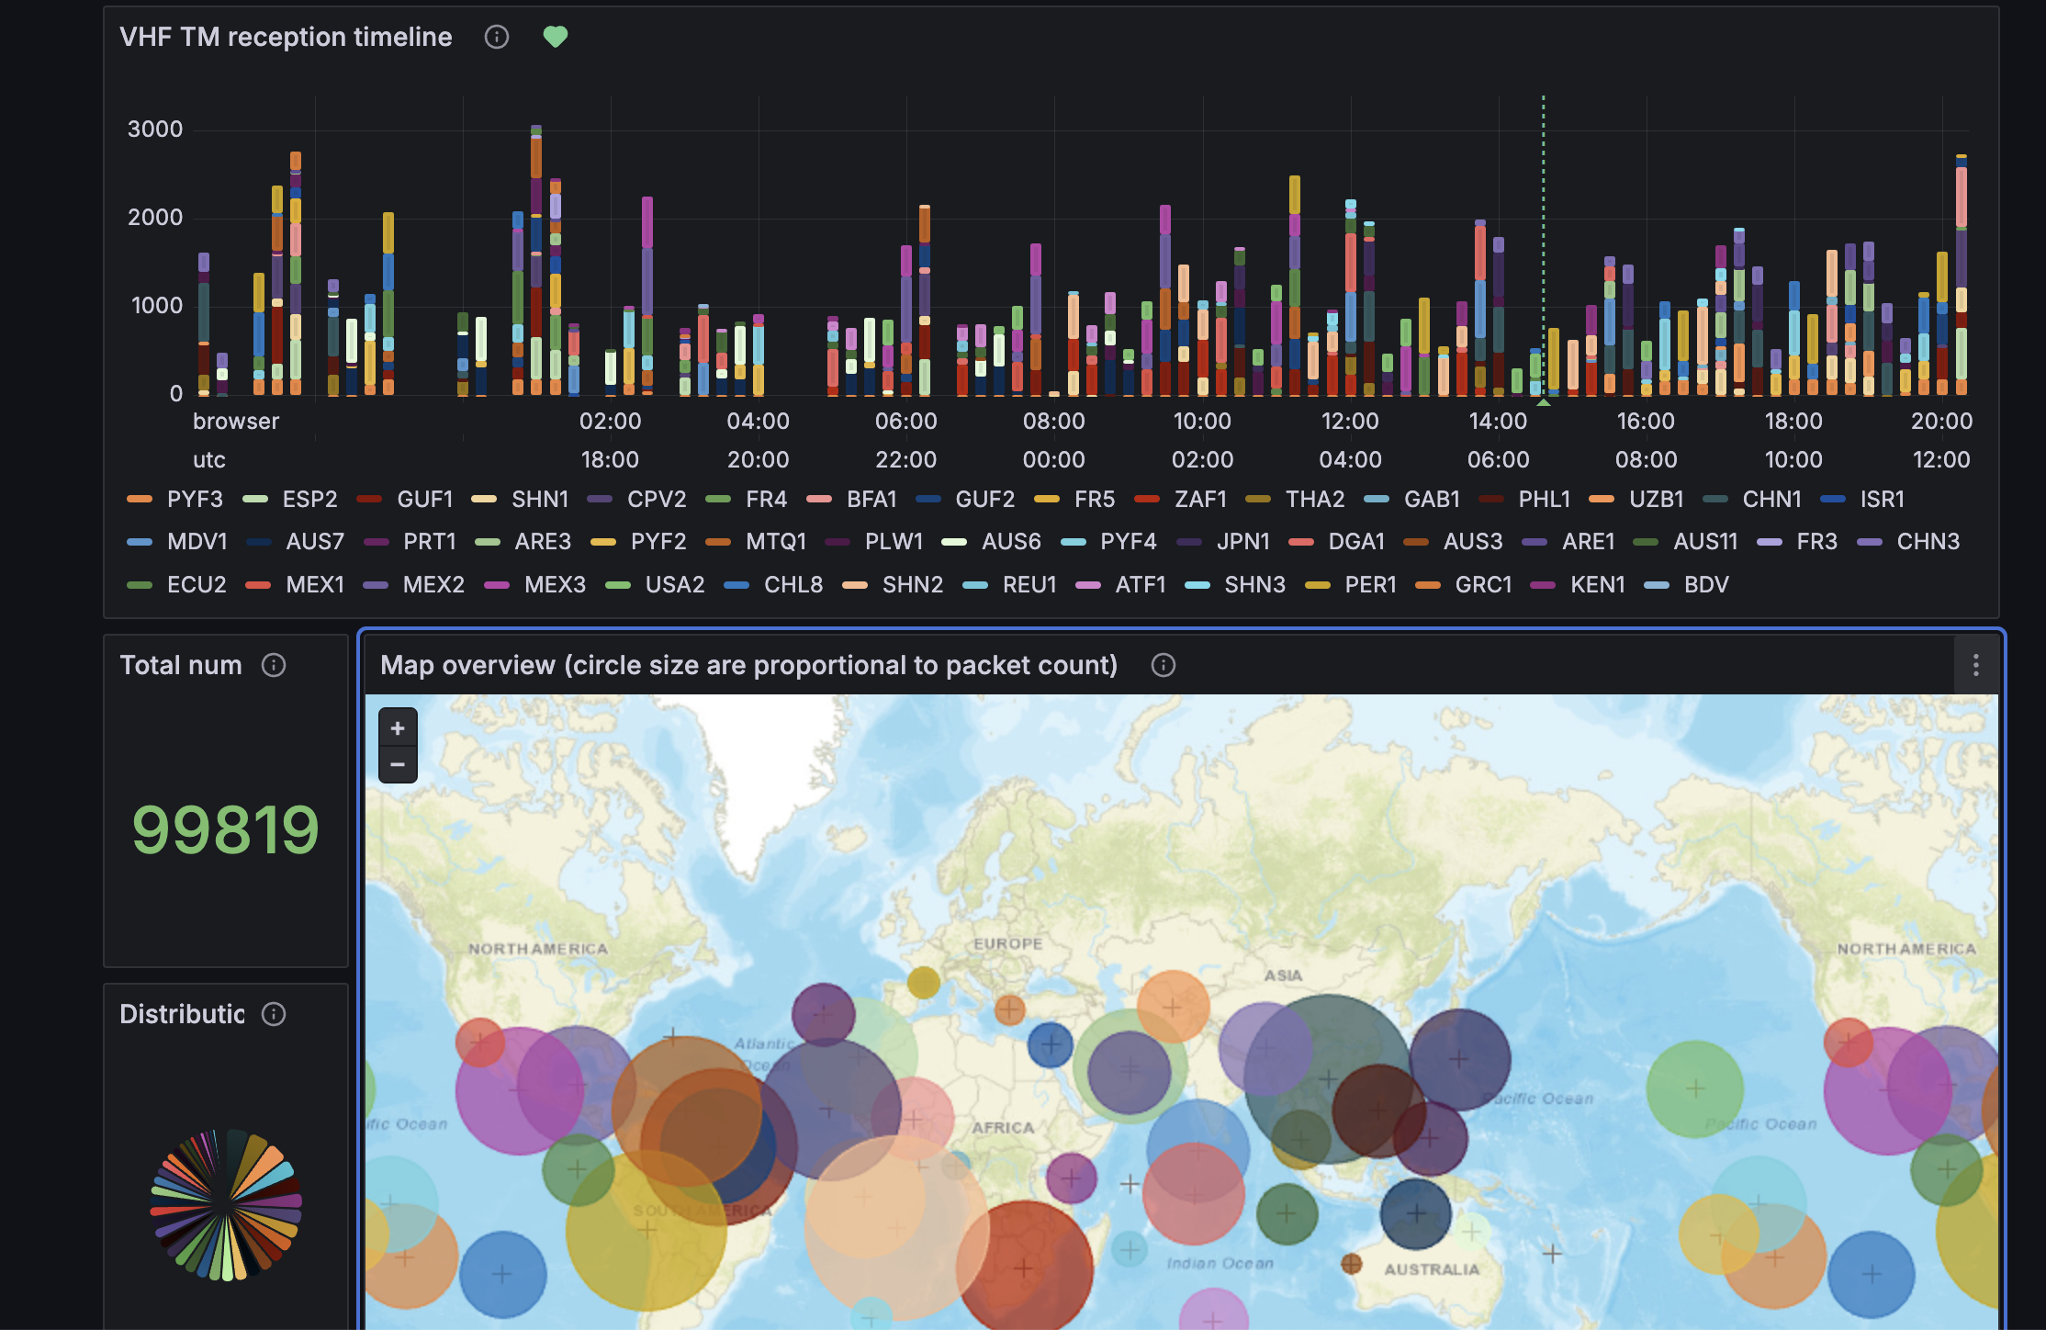
～100%下传
2024.8.3. 20:22截图。24小时的数据包接收状态

Slide 7
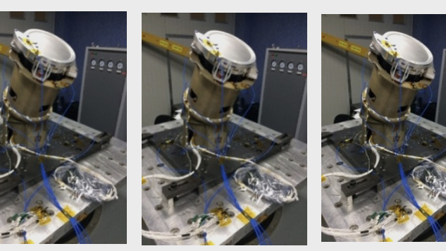
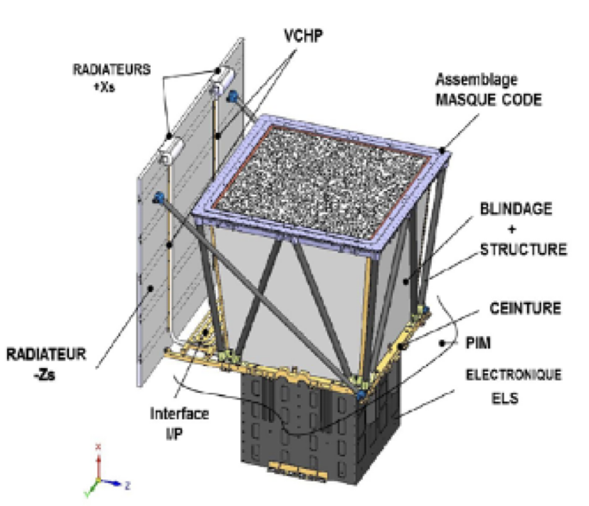
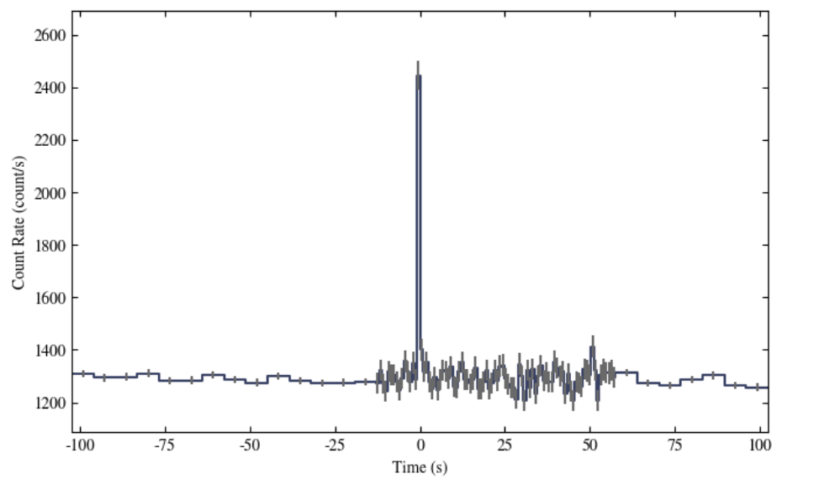
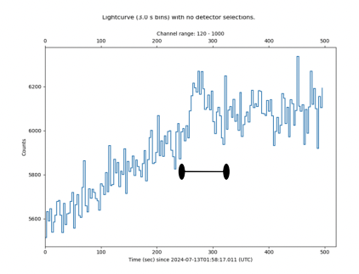
  GRB240713A
  XTE J1946+274
  HXMB V* V662 Cas
已实时触发7个GRB，并通过VHF实时下传
Eclairs
GRM
  GRB240715A，
  GRB240716A，
  GRB240718A，
  GRB240720B
  GRB240726A
  GRB240727C

Slide 8
VHF下载和地面自动后随的主要产品类型
GRM（15keV-5MeV）
支持警报确认
坐标（～5度）持续时间、信噪比，光变曲线
Eclairs（4keV-150keV）
支持警报后随
坐标（<10 角分）持续时间、信噪比，光变曲线
MXT（0.2-10KeV）
支持警报和对应体识别
坐标（～2角分），持续时间、信噪比，光变曲线
VT（400-1000nm）+地面自动后随
支持对应体和特殊伽马暴证认
星表，候选体（<1角秒）、光变、1 bit证认图

Slide 9

高能警报的真/假？
多波段对应体真/假？
警报性质快速甄别
地面后随观测组织

Slide 10
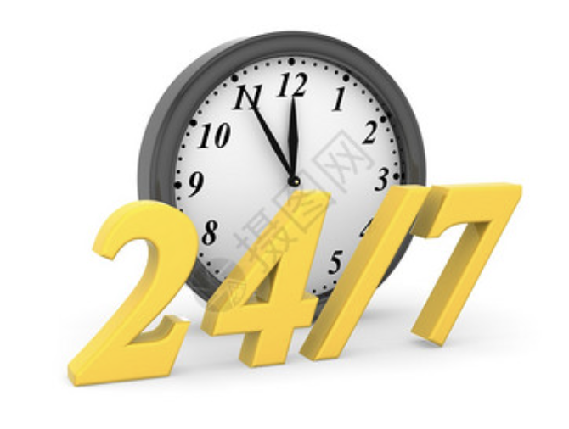
SVOM中法警报召集人（BA）联合团队
7、发布观测结果
充分利用时差
  中方：07:00-21:30（北京时间）
  法方：13:30-00:30（发过时间）
6、组织卫星后随
5、组织地面后随
3、警报证认
4、对应体识别
2、监测警报信息
1、运行状态监测

Slide 11
SVOM GRB早期科学支持平台
中法科学中心联合共同开发
  法方负责高能警报的证认和快视科学产品的展示
  中方负责光学对应体的证认和快视科学产品的展示，以及后随的协调

Slide 12
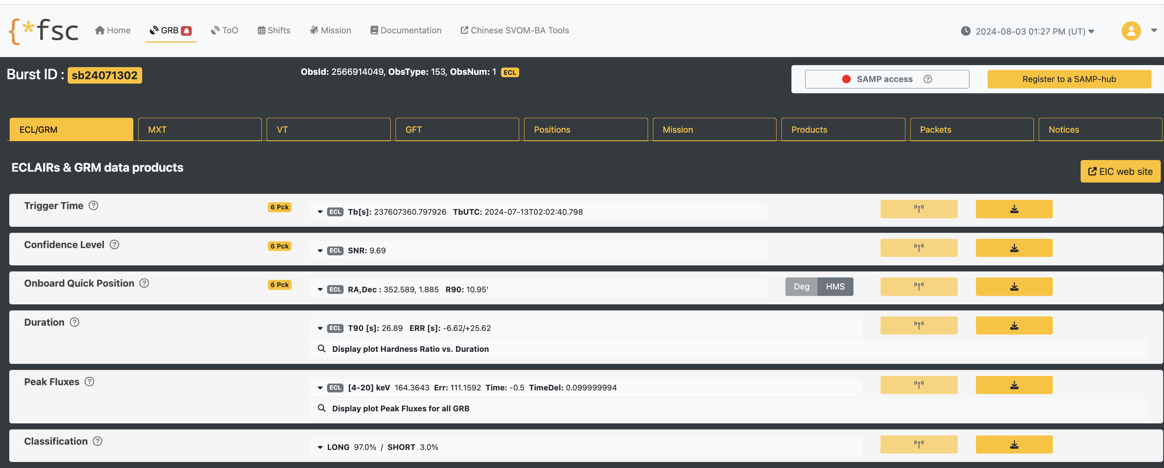
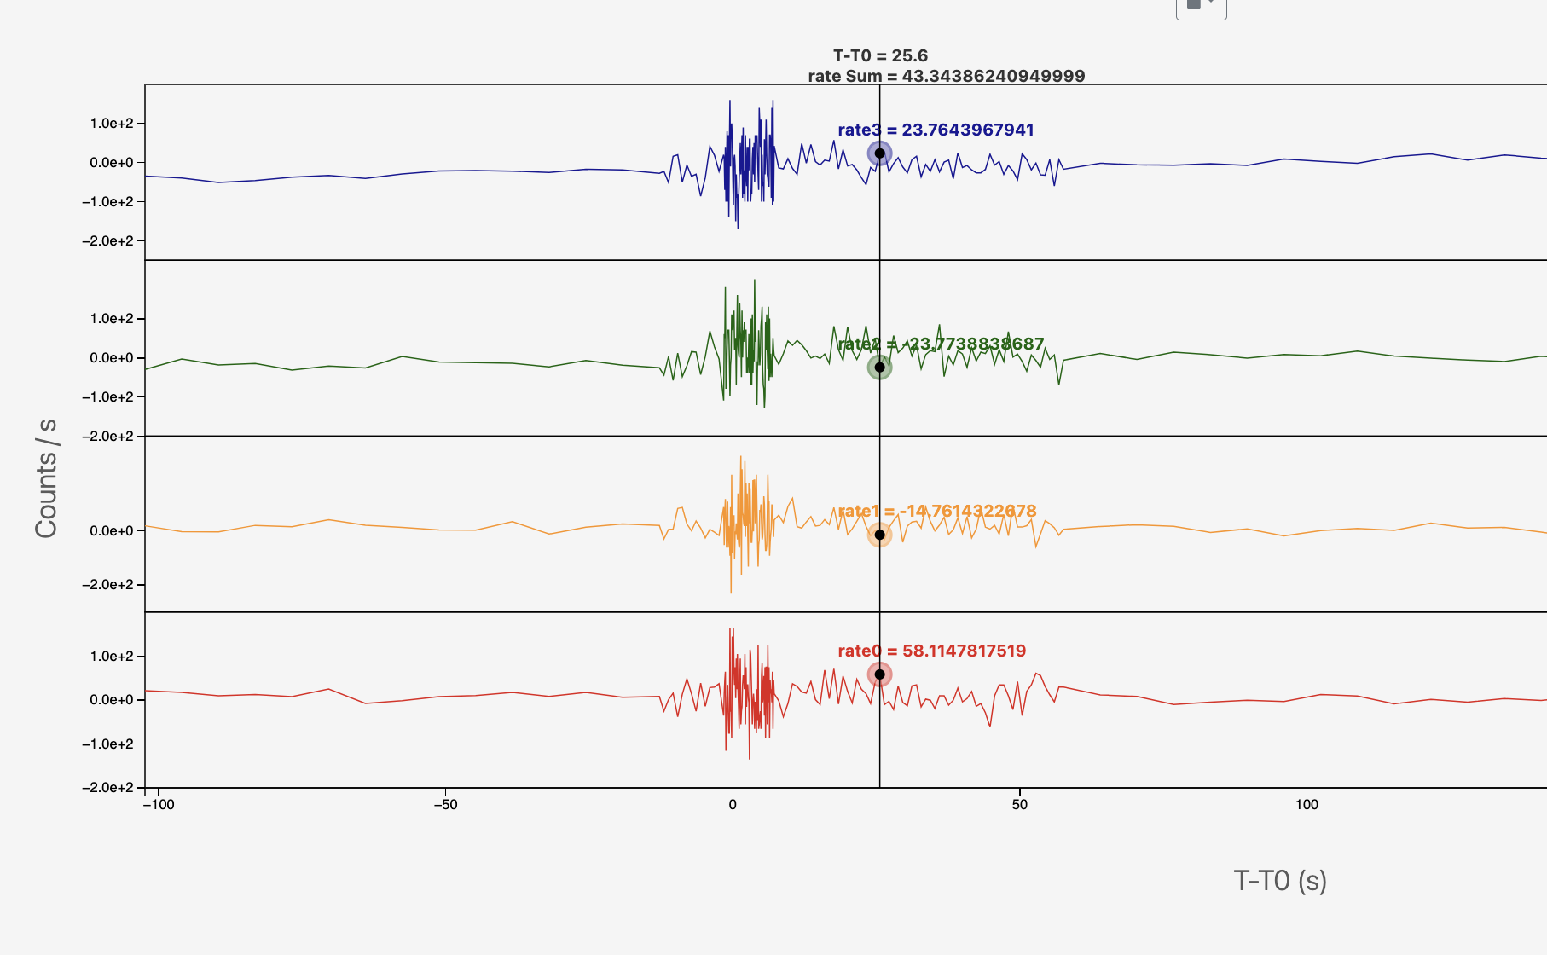
法方科学中心开发的BA tools---高能证认

Slide 13
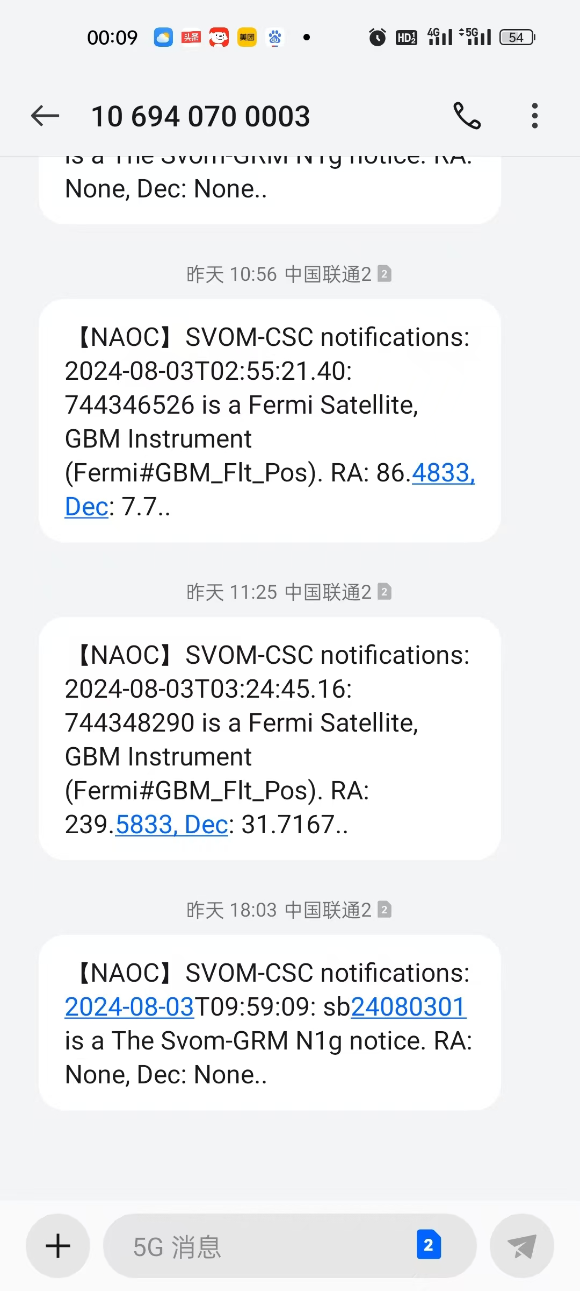
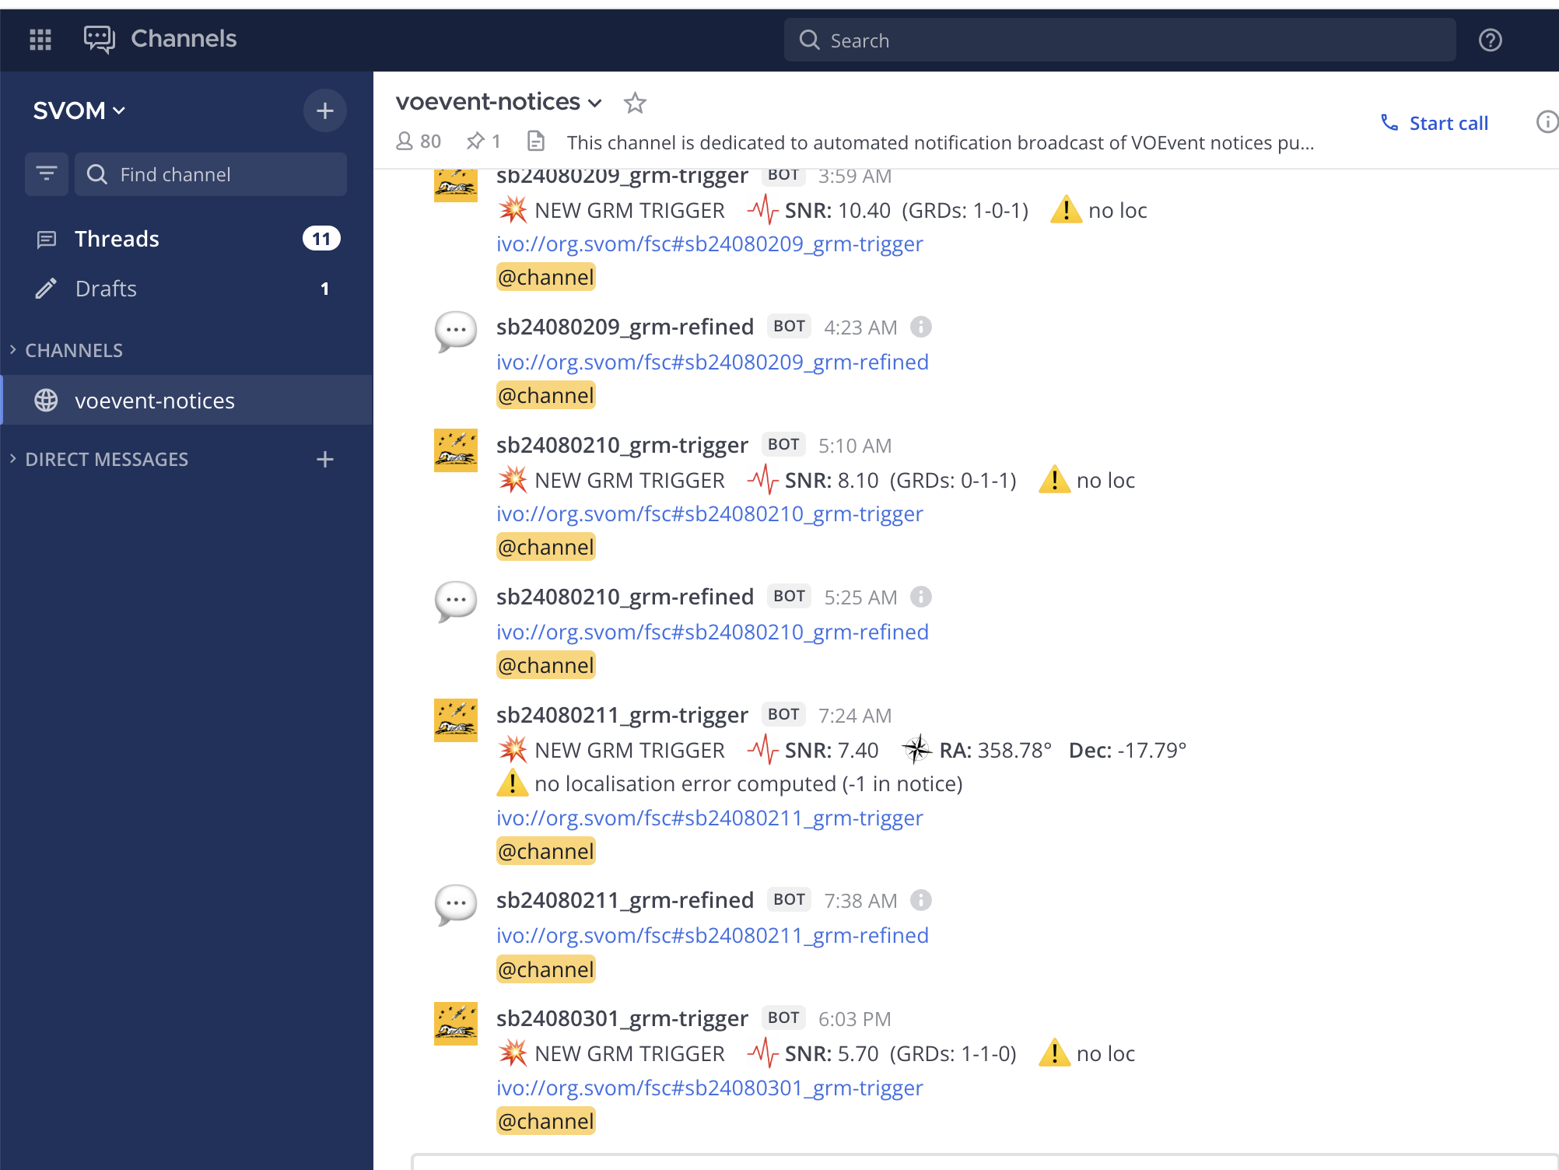
SVOM警报即时发布：
GCN Notice + 短信+微信+mattermost

Slide 14
中方科学中心开发的BA tools—光学证认和后随协调
Alert management
Operation status
Object visibility
VT VHF data
BA management
Weather status
VT X-band data
N2, N3
CGFT data
Optical GCN
Optical counterpart validation
FGFT data
Follow-up coordinates
GWAC data
GRB revisit
Extended GFT data
VT X-band data processing
14

Slide 15
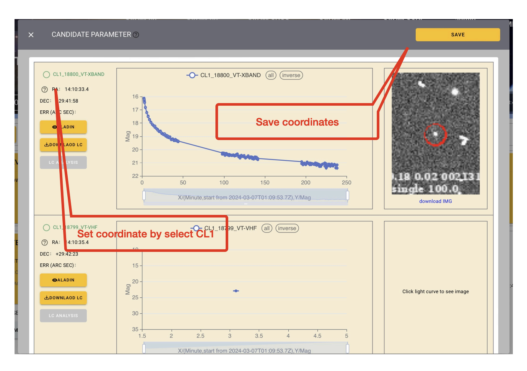

Slide 16
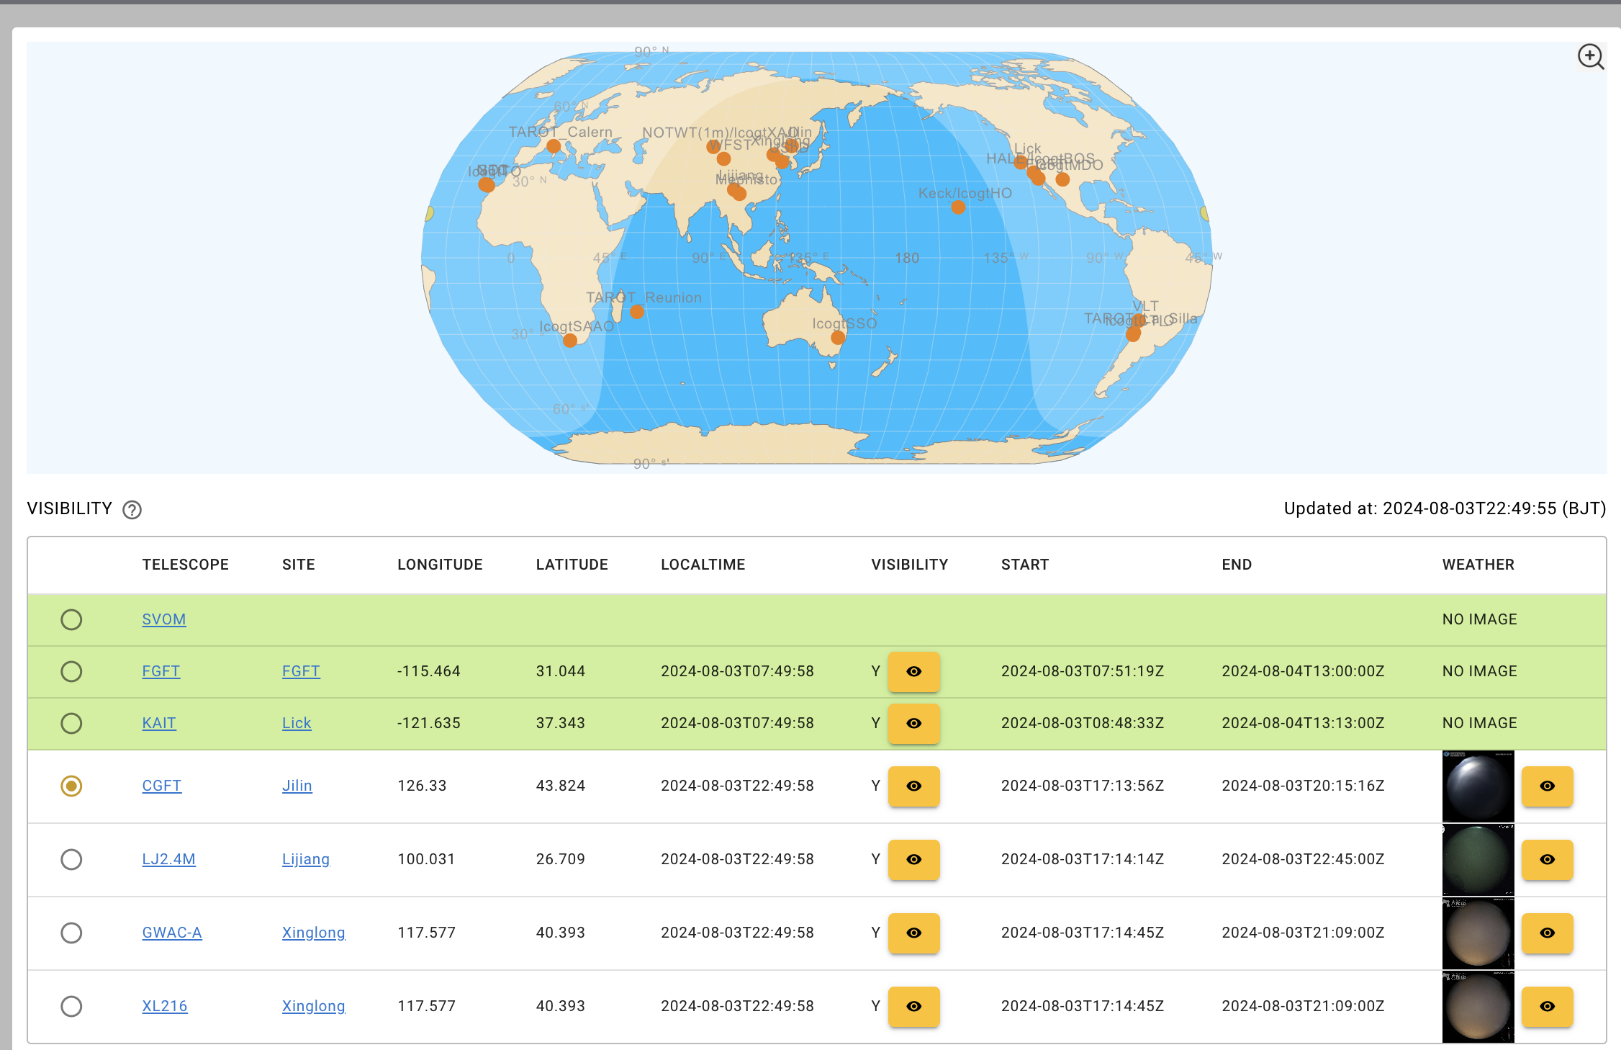
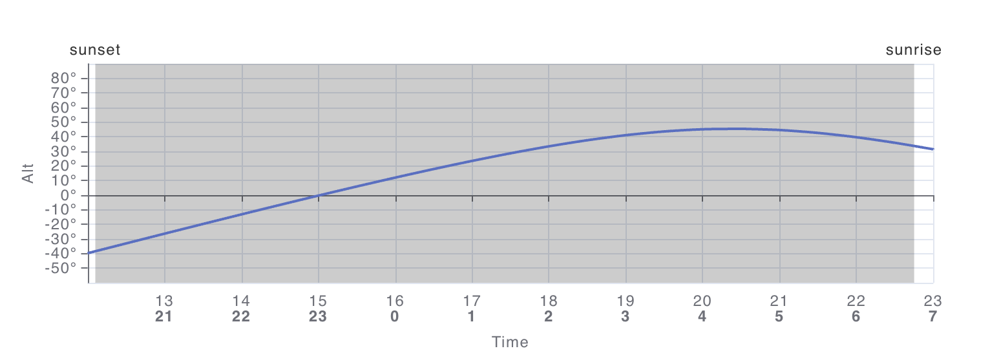

Slide 17
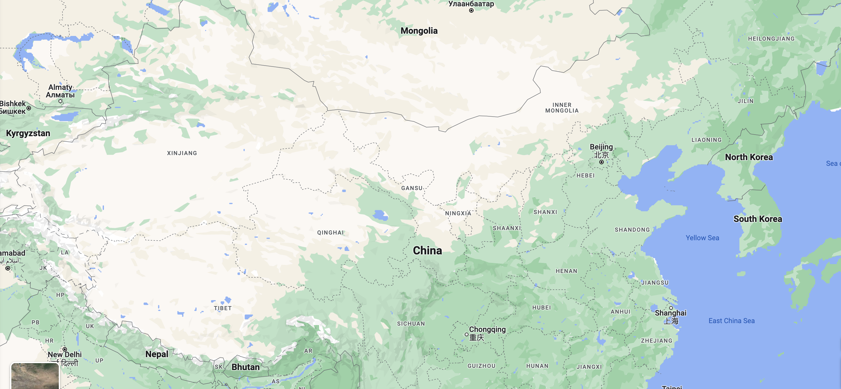
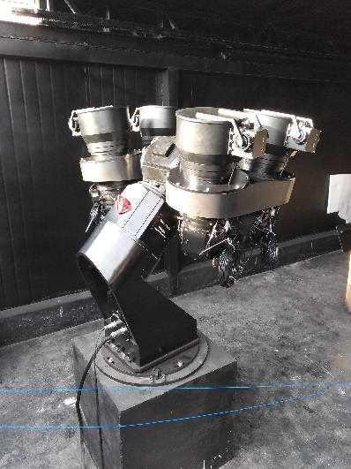
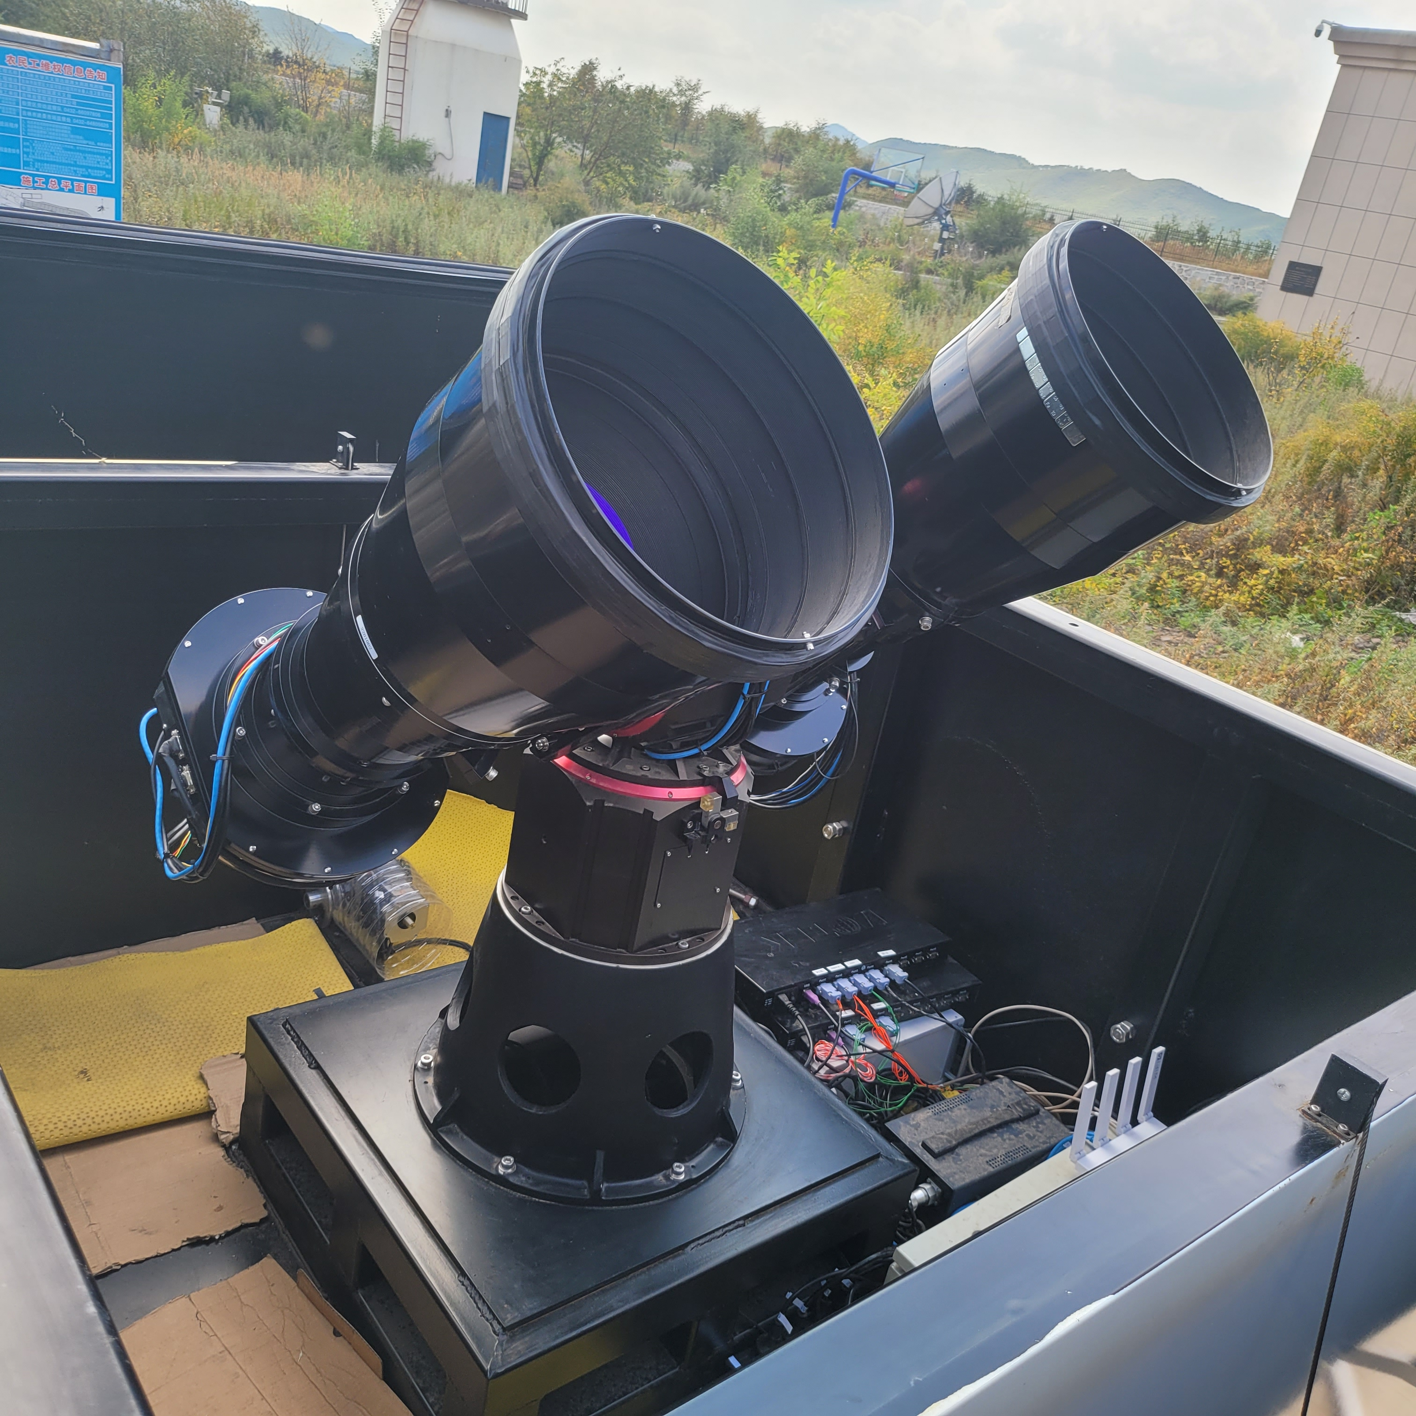
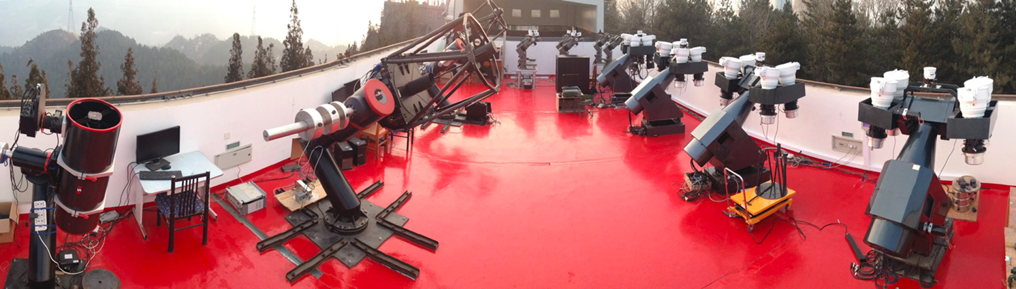
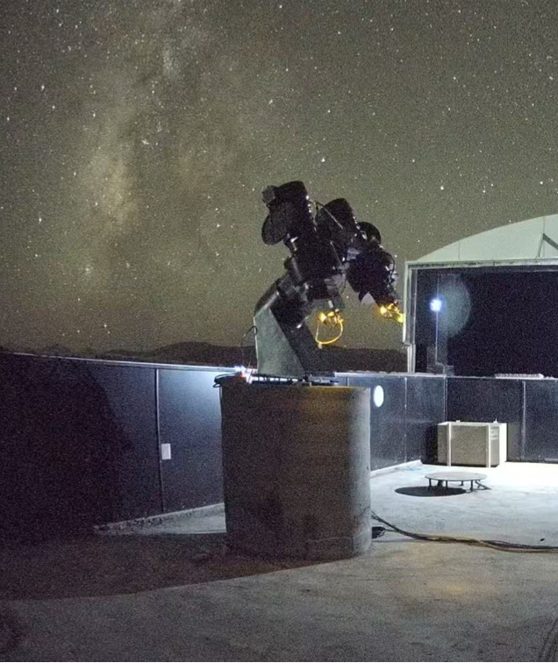
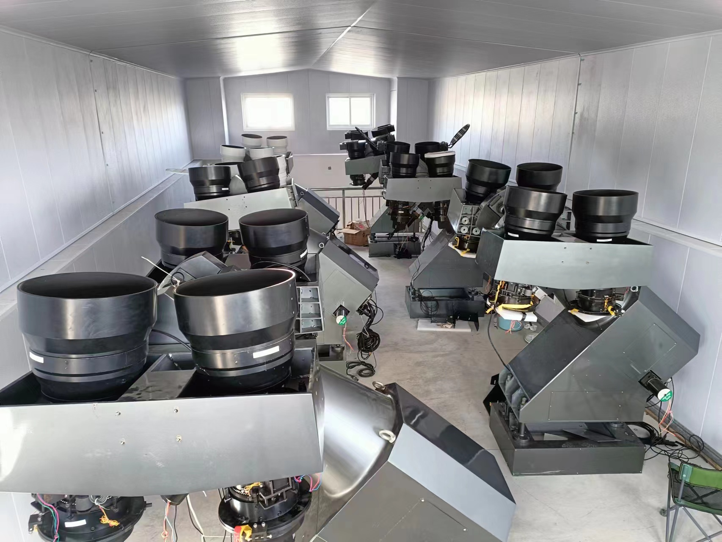
SVOM/GWAC大视场协同观测网络，～5000平方度
Xinglong
Jilin
950 Sq.deg
山东大学威海分校
Xinjiang
3600 Sq.deg
380 Sq.deg
实时数据处理，GRB候选体、SVOM标准科学产品
17

Slide 18
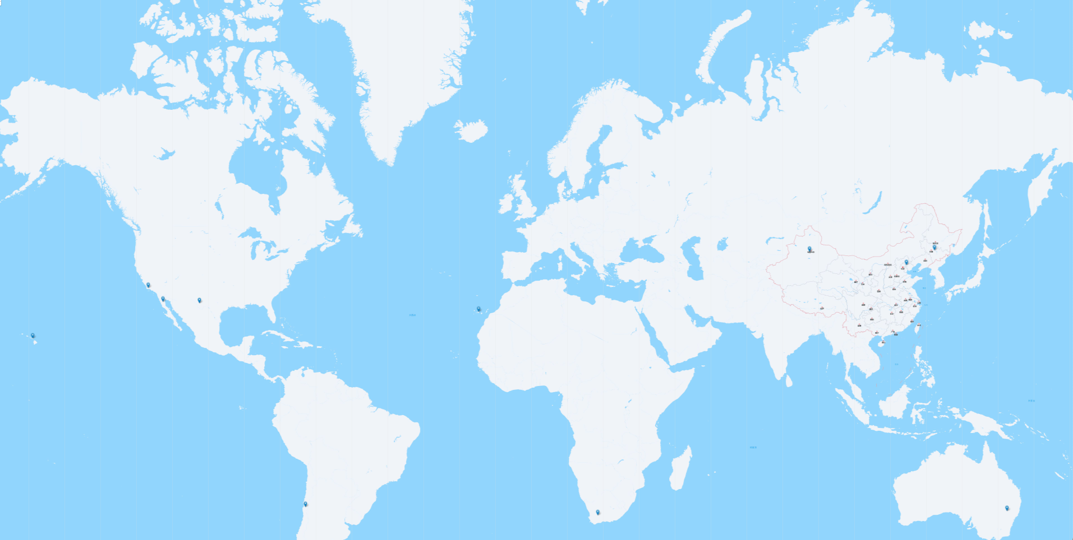
SVOM卫星地面后随观测系统（截止2024.5）
专属望远镜
测光望远镜（扩展）
光谱望远镜（扩展）
详见魏建彦老师报告
TAROT Calern
CGFT
Nanshan 1m
KAIT Shane 3m
LCOGT
NOT 2.5m/ LCOGT
LCOGT
GWAC/2.16m
HALE 5m
GTC 10.4m
WFST 2.5m
Shandong 1m
FGFT
GMG 2.4m
Mengfei 1.6m
Keck/CFHT/
LCOGT
TAROT Reunion
VLT/LCOGT
LCOGT
LCOGT
TAROT La Silla
SALT 10.5m
H127 1.3-m
专属望远镜3台/套；测光望远镜（扩展）～20台；光谱望远镜（扩展）～10台

Slide 19
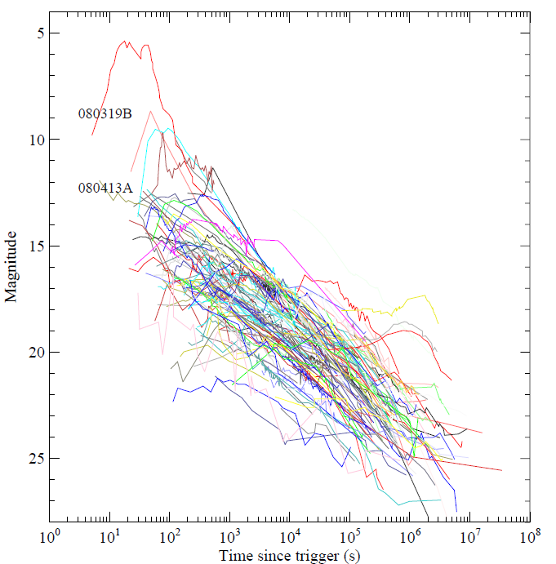
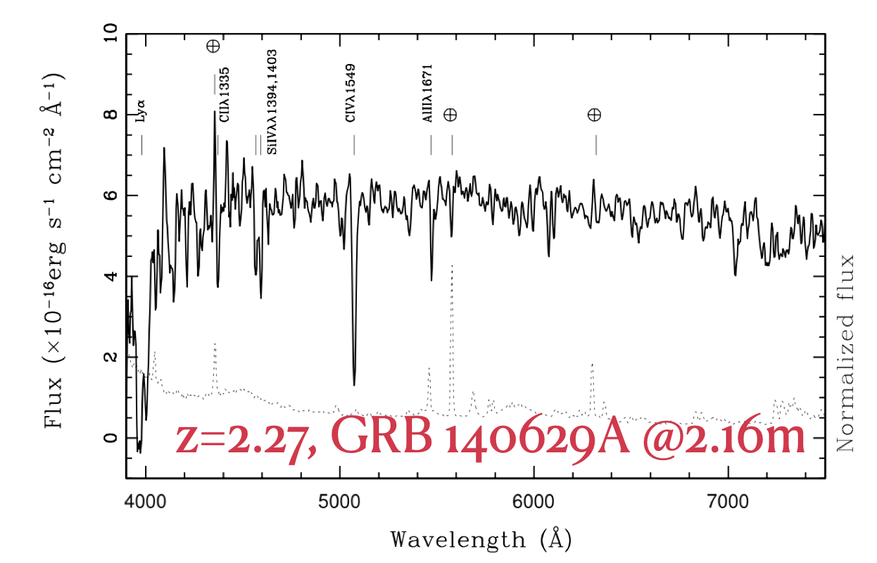
SVOM/VT + GWAC + GFTs：多波段后随观测体系
GWAC （同步观测）
+ CGFT/FGFT （1分钟延时）
+ LCOGT （~10分钟延时）
+ 扩展GFT （<5分钟）
+ VT （5分钟开始观测，10-20分钟下传）
保障值班科学家
在暴后10-30分钟，
通过多望远镜多波段数据，联合交叉证认，
完成光学对应体搜索和识别，
为大望远镜光学/红外测光光谱观测提供依据和支持
Kann et al., 2009
Wang et al. 2013
--------------------------
GWAC
--------------------------
GFTs
--------------------------
VT

Slide 20

SVOM中方BA团队
7、发布观测结果
6、组织卫星后随
中方：07:00-21:30（北京时间）
核心团队，6-10人
熟悉伽马暴科学
熟悉SVOM系统
熟悉多波段观测和时域天文
有兴趣/热情/沟通能力强/时间有保障
博士后 ，
青年科学家，
高年级博士生
5、组织地面后随
3、警报证认
4、对应体识别
2、监测警报信息
1、运行状态监测

Slide 21
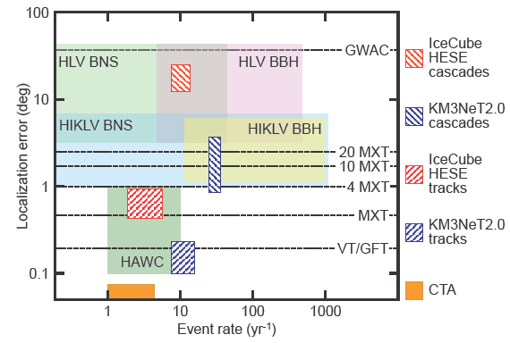
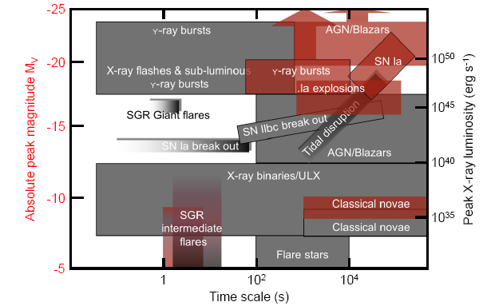
SVOM多波段天文台
Rapid Follow-Up: ToO Program
Observatory Science (General Program)
Multi-wavelength
Multi-message
  AGNs
  Ultra Luminous X-ray Sources
  Tidal Disruption Events
Galactic sources
  Accreting systems
  Pulsars & magnetars
  Flaring stars
Exoplanets & Solar System bodies

Slide 22


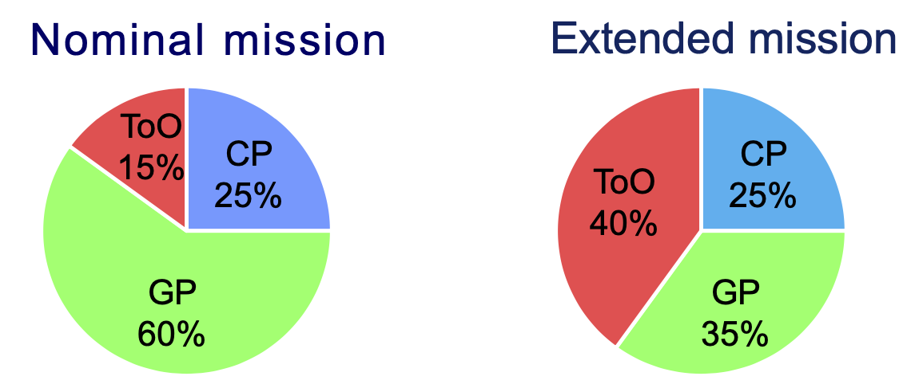
SVOM Programs
Vs.
60%
40%

Slide 23
SVOM机遇目标观测种类、反应时间、频率
种类 | 反应时间 （S-band上传） | 反应时间 （北斗） | 频次 | 每次ToO观测 持续时间 | 备注
GRB revist | Request from ground(48h) | 目标～5分钟 |  | 1轨道 | 80% GRB
ToO-NOM (Astronomical Events) | Request from ground(48h) |  | 每天1-5次 | 1轨道 | 普通机遇目标
ToO-EX (Major Events) | Request from ground (12h) |  | 一月1次 | 14轨道 | 有高精度电磁对应体 或 其他重要突然天文事件
ToO-MM (Multi-Messenger alert) | Request from ground (12h) |  | 一周1次 | 14轨道 | 大位置误差引力波事件

Slide 24
ToO approving from Sci
    ToO-Nom:
      A ranked ToO-NOM list updated regularly
      The OCG takes the first of the ranked list and tries to implement it
2PIs & 2 ToO Scientists
    ToO-Ex & MM
      automatically evaluating
      2 PIs and 2 ToO scientists are contacted for validation within 30min.

Slide 25
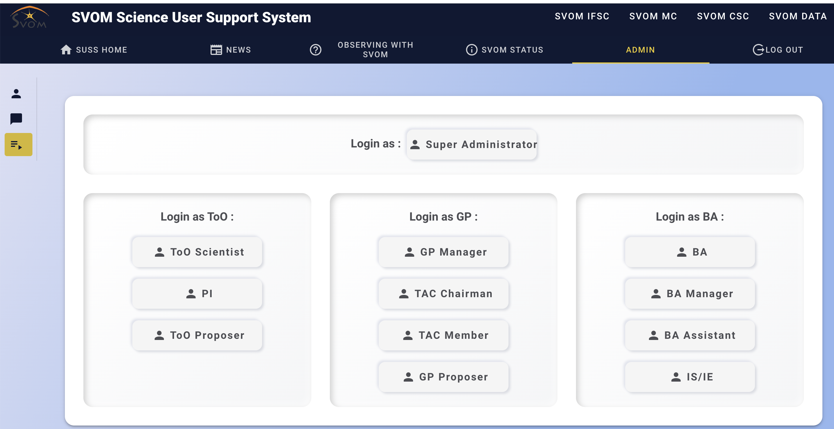

Slide 26
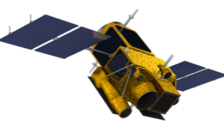
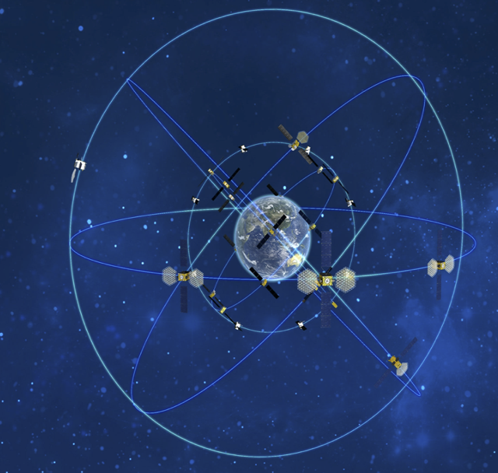
SVOM ToO观测策略
快速响应
waiting
北斗
Auto slew
T0+5min
VT,MXT observation
S-band
ToO-Norm
ToO-EX
ToO-MM
ToO-EX
ToO-MM
提案或者外部警报事件
科学中心ToO申请

Slide 27
数据政策
GRB ：
SVOM GRB科学工作组（GRB-SWG）
主要快视信息（坐标，时间等）快速释放给GRB科学界
BA可优先使用数据
科学工作组讨论和协调相关问题
ToO
ToO-Nom，提案者有一定的数据保护期
ToO-MM/ ToO-EX， 有结果后及时发布
GP
需要联合co-I 提前一年申请，
SVOM联合科学工作组讨论审议
观测数据返回给提案者
数据发表需要PI确认

Slide 28
谢谢！

